Slide 1

CHÀO MỪNG CÁC THẦY CÔ GIÁO VỀ DỰ GIỜ THĂM LỚP 1A
MÔN : TIẾNG VIỆT
GIÁO VIÊN: VŨ THỊ TÌNH

Slide 2


Slide 3

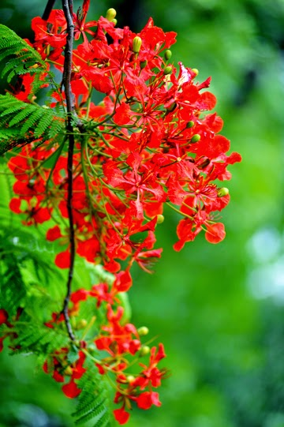
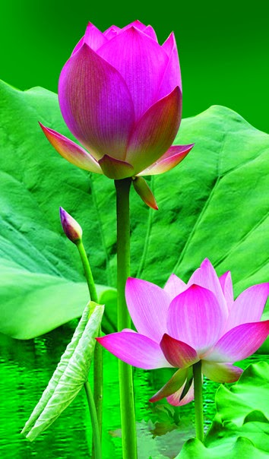

1
2
3
Quan sát cảnh ra chơi của các bạn học sinh
MÁI TRƯỜNG MẾN YÊU
Trong giờ ra chơi, em và các bạn thường làm gì?
Em cảm thấy thế nào khi ra chơi?
Bài
6
GIỜ RA CHƠI
Notes:
Hình ảnh chỉ mang tính chất che lấp khoảng trống.

Slide 4

Các em hãy đọc nối tiếp 3 đoạn bài Bác trống trường

Slide 5
Hằng ngày trống trường
giúp học sinh việc gì?

Slide 6
Giải câu đố:
Dài dài thăng thẳng ai ơi Giúp em kẻ vở, kẻ đôi thẳng hàng Dùng đo cũng rất sẵn sàng Là gì đoán thử, bé càng giỏi nha?
Cái thước kẻ

Slide 7

Đây là tiếng gì ?

Slide 8
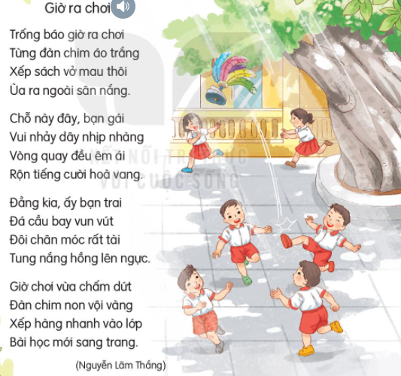
1
Quan sát tranh và trả lời câu hỏi : Bức tranh vẽ cảnh gì ?
Notes:
Tác giả bộ ppt Toán + TV1: Phan Thị Linh – Đà Nẵng
Sđt lh: 0916.604.268
+ Zalo: 0916.604.268
+ Facebook cá nhân: https://www.facebook.com/nhilinh.phan/
+ Nhóm chia sẻ tài liệu: https://www.facebook.com/groups/443096903751589
Hãy liên hệ chính chủ sản phẩm để được hỗ trợ và đồng hành trong suốt năm học nhé!

Slide 9
2
Đọc
Giờ ra chơi
Trống báo giờ ra chơi
Từng đàn chim áo trắng
Xếp sách vở mau thôi
Ùa ra ngoài sân nắng.
Chỗ này đây, bạn gái
Vui nhảy dây nhịp nhàng
Vòng quay đều êm ái
Rộn tiếng cười hòa vang.
Đằng kia, ấy bạn trai
Đá cầu bay vun vút
Đôi chân móc rất tài
Tung nắng hồng lên ngực.
Giờ chơi vừa chấm dứt
Đàn chim non vội vàng
Xếp hàng nhanh vào lớp
Bài học mới sang trang.
(Nguyễn Lãm Thắng)
Notes:
GV đọc mẫu cả bài
YC HS đọc thầm bài thơ chia khổ thơ và tìm các từ khó đọc trong bài ?

Slide 10
2
Đọc
Giờ ra chơi
Trống báo giờ ra chơi
Từng đàn chim áo trắng
Xếp sách vở mau thôi
Ùa ra ngoài sân nắng.
Chỗ này đây, bạn gái
Vui nhảy dây nhịp nhàng
Vòng quay đều êm ái
Rộn tiếng cười hòa vang.
Đằng kia, ấy bạn trai
Đá cầu bay vun vút
Đôi chân móc rất tài
Tung nắng hồng lên ngực.
Giờ chơi vừa chấm dứt
Đàn chim non vội vàng
Xếp hàng nhanh vào lớp
Bài học mới sang trang.
(Nguyễn Lãm Thắng)
Notes:
Bài thơ gồm 4 khổ thơ.
Hãy đọc thầm và tìm các từ khó đọc trong bài.

Slide 11
2
Đọc
Giờ ra chơi
Trống báo giờ ra chơi
Từng đàn chim áo trắng
Xếp sách vở mau thôi
Ùa ra ngoài sân nắng.
Chỗ này đây, bạn gái
Vui nhảy dây nhịp nhàng
Vòng quay đều êm ái
Rộn tiếng cười hòa vang.
Đằng kia, ấy bạn trai
Đá cầu bay vun vút
Đôi chân móc rất tài
Tung nắng hồng lên ngực.
Giờ chơi vừa chấm dứt
Đàn chim non vội vàng
Xếp hàng nhanh vào lớp
Bài học mới sang trang.
(Nguyễn Lãm Thắng)

Slide 12
2
Đọc
Luyện đọc từng khổ thơ

Slide 13
2
Đọc
Giờ ra chơi
Trống báo giờ ra chơi
Từng đàn chim áo trắng
Xếp sách vở mau thôi
Ùa ra ngoài sân nắng.

Slide 14
2
Đọc
Giờ ra chơi
Chỗ này đây, bạn gái
Vui nhảy dây nhịp nhàng
Vòng quay đều êm ái
Rộn tiếng cười hòa vang.
Notes:
Giải nghĩa nhịp nhàng : hoạt động theo một nhịp đều đặn và ăn khớp với nhau.

Slide 15
2
Đọc
Giờ ra chơi
Đằng kia, ấy bạn trai
Đá cầu bay vun vút
Đôi chân móc rất tài
Tung nắng hồng lên ngực.
Notes:
Giải nghĩa vun vút: chuyển động rất nhanh

Slide 16
2
Đọc
Giờ ra chơi
Giờ chơi vừa chấm dứt
Đàn chim non vội vàng
Xếp hàng nhanh vào lớp
Bài học mới sang trang.
(Nguyễn Lãm Thắng)

Slide 17
2
Đọc nối tiếp khổ thơ
Đọc
Giờ ra chơi
Trống báo giờ ra chơi
Từng đàn chim áo trắng
Xếp sách vở mau thôi
Ùa ra ngoài sân nắng.
Chỗ này đây, bạn gái
Vui nhảy dây nhịp nhàng
Vòng quay đều êm ái
Rộn tiếng cười hòa vang.
Đằng kia, ấy bạn trai
Đá cầu bay vun vút
Đôi chân móc rất tài
Tung nắng hồng lên ngực.
Giờ chơi vừa chấm dứt
Đàn chim non vội vàng
Xếp hàng nhanh vào lớp
Bài học mới sang trang.
(Nguyễn Lãm Thắng)
Notes:
Yc H đọc cho nhau nghe trong nhóm đôi- GV gọi HS đọc nối khổ thơ, các tổ đọc nối nhau…

Slide 18
2
Đọc toàn bài thơ
Đọc
Giờ ra chơi
Trống báo giờ ra chơi
Từng đàn chim áo trắng
Xếp sách vở mau thôi
Ùa ra ngoài sân nắng.
Chỗ này đây, bạn gái
Vui nhảy dây nhịp nhàng
Vòng quay đều êm ái
Rộn tiếng cười hòa vang.
Đằng kia, ấy bạn trai
Đá cầu bay vun vút
Đôi chân móc rất tài
Tung nắng hồng lên ngực.
Giờ chơi vừa chấm dứt
Đàn chim non vội vàng
Xếp hàng nhanh vào lớp
Bài học mới sang trang.
(Nguyễn Lãm Thắng)
Notes:
Đọc theo nhóm và toàn bài

Slide 19

Notes:
GV nhận xét chung và hỏi cảm xúc của HS khi học xong tiết học này ?

Slide 20
3
Tìm ở cuối các dòng thơ những tiếng cùng vần với nhau
trắng
ăng
ăng
nắng
Notes:
Tác giả bộ ppt Toán + TV1: Phan Thị Linh – Đà Nẵng
Sđt lh: 0916.604.268
+ Zalo: 0916.604.268
+ Facebook cá nhân: https://www.facebook.com/nhilinh.phan/
+ Nhóm chia sẻ tài liệu: https://www.facebook.com/groups/443096903751589
Hãy liên hệ chính chủ sản phẩm để được hỗ trợ và đồng hành trong suốt năm học nhé!

Slide 21
3
Tìm ở cuối các dòng thơ những tiếng cùng vần với nhau
Giờ ra chơi
Trống báo giờ ra chơi
Từng đàn chim áo trắng
Xếp sách vở mau thôi
Ùa ra ngoài sân nắng.
Chỗ này đây, bạn gái
Vui nhảy dây nhịp nhàng
Vòng quay đều êm ái
Rộn tiếng cười hòa vang.
Đằng kia, ấy bạn trai
Đá cầu bay vun vút
Đôi chân móc rất tài
Tung nắng hồng lên ngực.
Giờ chơi vừa chấm dứt
Đàn chim non vội vàng
Xếp hàng nhanh vào lớp
Bài học mới sang trang.
(Nguyễn Lãm Thắng)
trai
trắng
tài
nắng
gái
nhàng
vàng
ái
vang
trang
Notes:
Tác giả bộ ppt Toán + TV1: Phan Thị Linh – Đà Nẵng
Sđt lh: 0916.604.268
+ Zalo: 0916.604.268
+ Facebook cá nhân: https://www.facebook.com/nhilinh.phan/
+ Nhóm chia sẻ tài liệu: https://www.facebook.com/groups/443096903751589
Hãy liên hệ chính chủ sản phẩm để được hỗ trợ và đồng hành trong suốt năm học nhé!

Slide 22
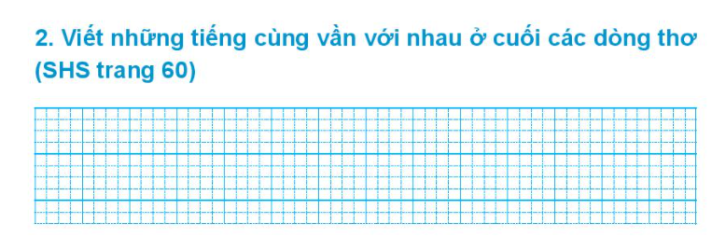
ǇrắnƑ – wắnƑ ;
gái – ái – trai – tài ;
ηành – vanƑ – vànƑ - tranƑ
Trang 19

Slide 23
4
Trả lời câu hỏi
a. Những trò chơi nào được nói tới trong bài?
b. Những từ ngữ nào cho biết các bạn chơi trò chơi rất giỏi?
c. Giờ ra chơi của các bạn như thế nào?

Slide 24
Những từ ngữ nào cho biết các bạn chơi trò chơi rất giỏi?
Những trò chơi nào được nói tới trong bài?
Giờ ra chơi của các bạn như thế nào?
Chỗ này đây, bạn gái
Vui nhảy dây nhịp nhàng
Vòng quay đều êm ái
Rộn tiếng cười hòa vang.
Đằng kia, ấy bạn trai
Đá cầu bay vun vút
Đôi chân móc rất tài
Tung nắng hồng lên ngực.

Slide 25

5
Học thuộc lòng khổ thơ thứ hai và thứ ba
Chỗ này đây, bạn gái
Vui nhảy dây nhịp nhàng
Vòng quay đều êm ái
Rộn tiếng cười hòa vang.
Đằng kia, ấy bạn trai
Đá cầu bay vun vút
Đôi chân móc rất tài
Tung nắng hồng lên ngực.
Notes:
Tác giả bộ ppt Toán + TV1: Phan Thị Linh – Đà Nẵng
Sđt lh: 0916.604.268
+ Zalo: 0916.604.268
+ Facebook cá nhân: https://www.facebook.com/nhilinh.phan/
+ Nhóm chia sẻ tài liệu: https://www.facebook.com/groups/443096903751589
Hãy liên hệ chính chủ sản phẩm để được hỗ trợ và đồng hành trong suốt năm học nhé!

Slide 26
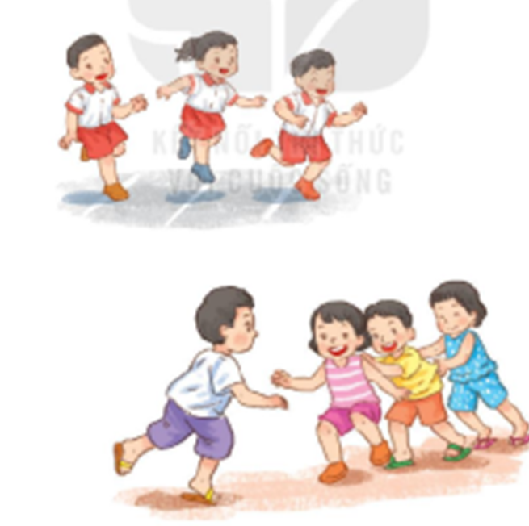
6
T
r
ò
c
h
ơ
i
Nhìn hình đoán tên trò chơi
Notes:
GV linh động tTác giả bộ ppt Toán + TV1: Phan Thị Linh – Đà Nẵng
Sđt lh: 0916.604.268
+ Zalo: 0916.604.268
+ Facebook cá nhân: https://www.facebook.com/nhilinh.phan/
+ Nhóm chia sẻ tài liệu: https://www.facebook.com/groups/443096903751589
Hãy liên hệ chính chủ sản phẩm để được hỗ trợ và đồng hành trong suốt năm học nhé!
ổ chức hs. GV đọc kĩ SGV để hiểu được mục tiêu của hoạt động nhé

Slide 27
Dặn dò:
+ Học thuộc khổ 2, 3 bài Giờ ra chơi
+ Xem bài Ôn tập trang 62, trang 63
Notes:
Tác giả bộ ppt Toán + TV1: Phan Thị Linh – Đà Nẵng
Sđt lh: 0916.604.268
+ Zalo: 0916.604.268
+ Facebook cá nhân: https://www.facebook.com/nhilinh.phan/
+ Nhóm chia sẻ tài liệu: https://www.facebook.com/groups/443096903751589
Hãy liên hệ chính chủ sản phẩm để được hỗ trợ và đồng hành trong suốt năm học nhé!

